Slide 1
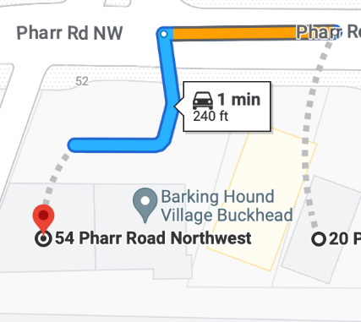

Slide 2
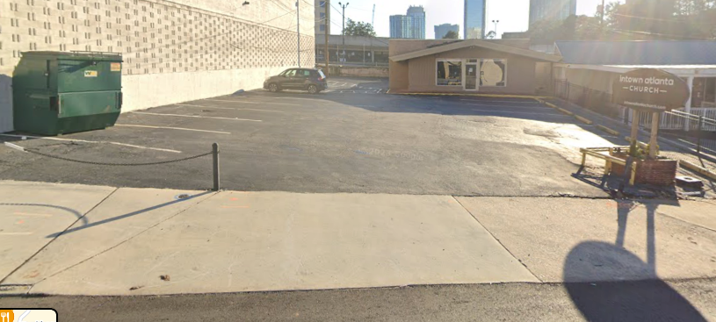

Slide 3
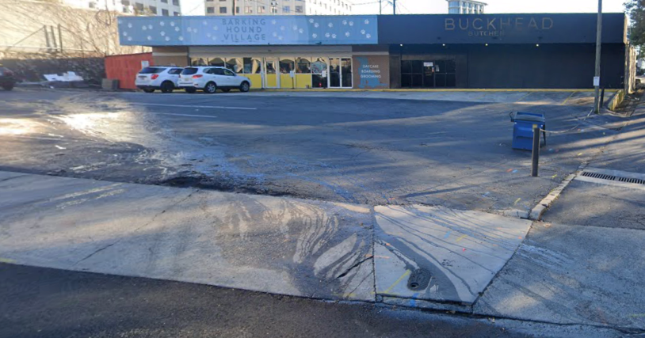

Slide 4
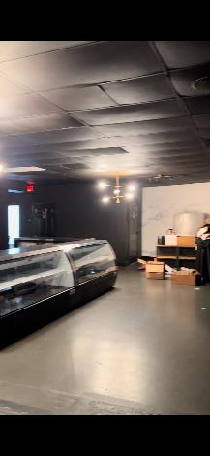
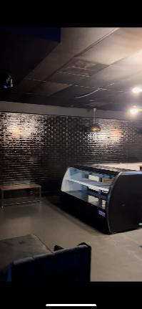

Slide 5
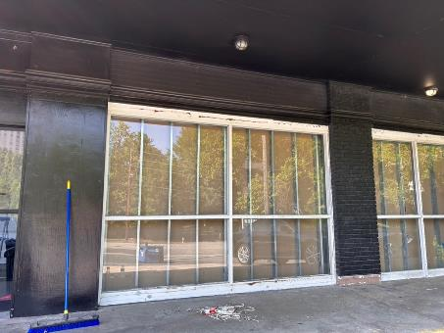
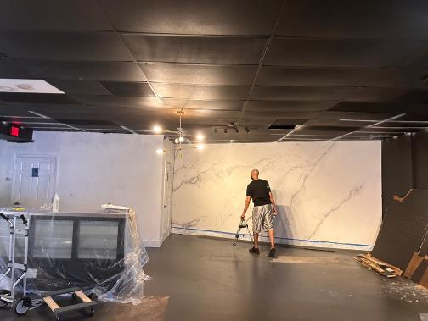
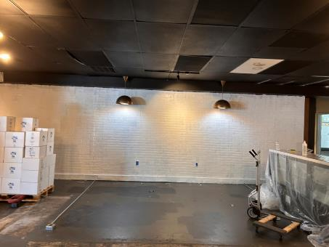

Slide 6
Sanación continua en nuestra iglesia

Slide 7
Lucas 4:17 Le dieron el libro del profeta Isaías, y abriendo el libro, halló el lugar donde estaba escrito: 18 «EL ESPÍRITU DEL SEÑOR ESTÁ SOBRE MÍ, PORQUE ME HA UNGIDO PARA ANUNCIAR EL EVANGELIO A LOS POBRES. ME HA ENVIADO PARA PROCLAMAR LIBERTAD A LOS CAUTIVOS, Y LA RECUPERACIÓN DE LA VISTA A LOS CIEGOS; PARA PONER EN LIBERTAD A LOS OPRIMIDOS; 19 PARA PROCLAMAR EL AÑO FAVORABLE DEL SEÑOR». 20 Cerrando el libro, lo devolvió al asistente y se sentó; y los ojos de todos en la sinagoga estaban fijos en Él. 21 Y comenzó a decirles: «Hoy se ha cumplido esta Escritura que han oído». 22 Todos hablaban bien de Él y se maravillaban de las palabras llenas de gracia que salían de Su boca, y decían: «¿No es este el hijo de José?». 23 Entonces Él les dijo: «Sin duda me citarán este refrán: “Médico, cúrate a ti mismo”».

Slide 8
Lucas 4:17 Le dieron el libro del profeta Isaías, y abriendo el libro, halló el lugar donde estaba escrito: 18 «EL ESPÍRITU DEL SEÑOR ESTÁ SOBRE MÍ, PORQUE ME HA UNGIDO PARA ANUNCIAR EL EVANGELIO A LOS POBRES. ME HA ENVIADO PARA PROCLAMAR LIBERTAD A LOS CAUTIVOS, Y LA RECUPERACIÓN DE LA VISTA A LOS CIEGOS; PARA PONER EN LIBERTAD A LOS OPRIMIDOS; 19 PARA PROCLAMAR EL AÑO FAVORABLE DEL SEÑOR». 20 Cerrando el libro, lo devolvió al asistente y se sentó; y los ojos de todos en la sinagoga estaban fijos en Él.

Slide 9
21 Y comenzó a decirles: «Hoy se ha cumplido esta Escritura que han oído». 22 Todos hablaban bien de Él y se maravillaban de las palabras llenas de gracia que salían de Su boca, y decían: «¿No es este el hijo de José?». 23 Entonces Él les dijo: «Sin duda me citarán este refrán: “Médico, cúrate a ti mismo”».

Slide 10
Lucas 4:17 Le dieron el libro del profeta Isaías, y abriendo el libro, halló el lugar donde estaba escrito: 18 «EL ESPÍRITU DEL SEÑOR ESTÁ SOBRE MÍ, PORQUE ME HA UNGIDO PARA ANUNCIAR EL EVANGELIO A LOS POBRES. ME HA ENVIADO PARA PROCLAMAR LIBERTAD A LOS CAUTIVOS, Y LA RECUPERACIÓN DE LA VISTA A LOS CIEGOS; PARA PONER EN LIBERTAD A LOS OPRIMIDOS; 19 PARA PROCLAMAR EL AÑO FAVORABLE DEL SEÑOR». 20 Cerrando el libro, lo devolvió al asistente y se sentó; y los ojos de todos en la sinagoga estaban fijos en Él. 21 Y comenzó a decirles: «Hoy se ha cumplido esta Escritura que han oído». 22 Todos hablaban bien de Él y se maravillaban de las palabras llenas de gracia que salían de Su boca, y decían: «¿No es este el hijo de José?». 23 Entonces Él les dijo: «Sin duda me citarán este refrán: “Médico, cúrate a ti mismo”».

Slide 11
Lucas 5:29-32 Leví le ofreció un gran banquete en su casa, y había un grupo grande de recaudadores de impuestos y de otros que estaban sentados a la mesa con ellos. 30 Y los fariseos y sus escribas se quejaban a los discípulos de Jesús, diciendo: «¿Por qué comen y beben ustedes con los recaudadores de impuestos y con los pecadores?». 31 Jesús les respondió: «Los sanos no tienen necesidad de médico, sino los que están enfermos. 32 No he venido a llamar a justos, sino a pecadores al arrepentimiento».

Slide 12
Una vez que nos convertimos en cristianos, ¿seguimos necesitando la sanación de Jesús, el Médico?

Slide 13
Si pensamos que no necesitamos a Jesús el Médico, ¿a quién nos parecemos más según Lucas 5?

Slide 14
¿Es la iglesia un hotel para santos o un hospital para pecadores?

Slide 15
¿Es la iglesia un hotel para santos o un hospital para pecadores?
Esto cambia la forma en que tratamos y nos relacionamos con la gente fuera de la iglesia

Slide 16
¿Es la iglesia un hotel para santos o un hospital para pecadores?
Esto cambia la forma en que tratamos y nos relacionamos con la gente fuera de estas paredes
Esto cambia la forma en que tratamos y nos relacionamos con la gente en esta iglesia

Slide 17
Sanación/crecimiento continuos como iglesia
Esforzarnos por la pureza y la paz sin descuidar la misericordia
Alcanzar la madurez mediante el conocimiento de Jesús, pero ser paciente con el crecimiento
Designar y confiar en líderes piadosos sin dejar de ser humildes
Priorizar el amor fraternal y servir juntos sin mostrar parcialidad

Slide 18
1 Pedro 2:21-25 Porque para este propósito han sido llamados, pues también Cristo sufrió por ustedes, dejándoles ejemplo para que sigan Sus pasos, 22 EL CUAL NO COMETIÓ PECADO, NI ENGAÑO ALGUNO SE HALLÓ EN SU BOCA; 23 y quien cuando lo ultrajaban, no respondía ultrajando. Cuando padecía, no amenazaba, sino que se encomendaba a Aquel que juzga con justicia. 24 Él mismo llevó nuestros pecados en Su cuerpo sobre la cruz, a fin de que muramos al pecado y vivamos a la justicia, porque por Sus heridas fueron ustedes sanados. 25 Pues ustedes andaban descarriados como ovejas, pero ahora han vuelto al Pastor y Guardián de sus almas.

